Slide 1
Jahindus on looduskaitse
Tõnis Korts
EJS tegevjuht

Slide 2
Jahindus on osa looduskaitsest
Looduskaitse on valdkond, mis hõlmab loodusvarade, looduskeskkonna, loodusliku mitmekesisuse kaitset inimmõju negatiivsete aspektide eest, nende hooldamist ja taastamist.
Jahindus on valdkond, mis käsitleb ulukiressursi säästlikku kasutamist arvestades nii bioloogilisi, majanduslikke kui sotsiaalseid aspekte.
Looduskaitse
jahindus

Slide 3
Looduskaitse on tegevus mitte tegevusetus
Parim looduse kaitse on selle säästlik ja teaduspõhine kasutamine
Just inimeste tegelik huvi ja teadlikkus määrab ära looduskaitse edukuse
Õitsevad need lilled, mille poole inimene on näoga
Looduskaitse ei ole arvutimäng, see on päris elu
Meie häda on mitte inimeste puudus vaid spetsialistide puudus
Looduskaitse spetsialist peab olema mitte ainult hea bioloog aga ka hea ökoloog, kes mõistab mitte ainult loodukasutuse ökoloogilisi vaid ka majanduslikke ja sotsiaalseid aspekte.

Slide 4
Kaasaegne jahindus on vastutuse võtmine
Elame olukorras, kus põllumajandus, metsamajandus ja kalandus on intensiivsed. Maakera rahvastik kasvab.
Pidevalt ehitatakse teid, vabrikuid ja uusi elamurajoone.
Surve loodusele ja ulukitele tugevneb ja looduslik iseregulatsioon saab rikutud.
Sagenevad konfliktid inimese tegevuse ja ulukite tegevuse vahel.
Linnastumine. Side maaga ja looduslike protsesside tundmine kahaneb.
Levivad erinevad ulukite haigused, mis on osalt seotud ulukite kasvanud arvukusega.
Vaja on väga häid looduse praktilisi tundjaid eksperte- oma ala tõelisi meistreid.
Oleme inimestena oma tegevusega nii sügavalt looduslikesse protsessidesse sekkunud, et meil ei olegi muud võimalust, kui võtta ulukite hea käekäigu ja bioloogilise mitmekesisuse säilimise eest ise vastutus.

Slide 5
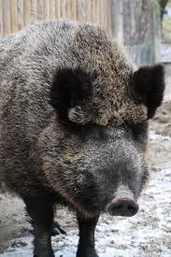
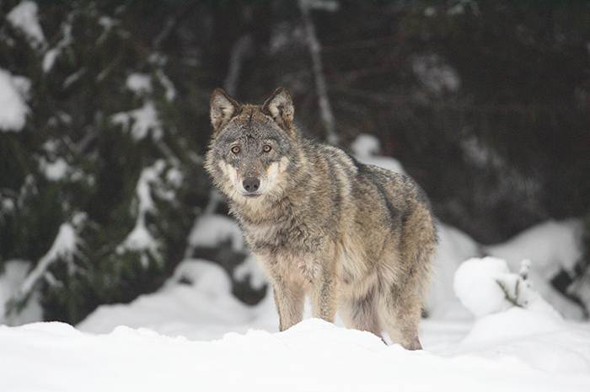
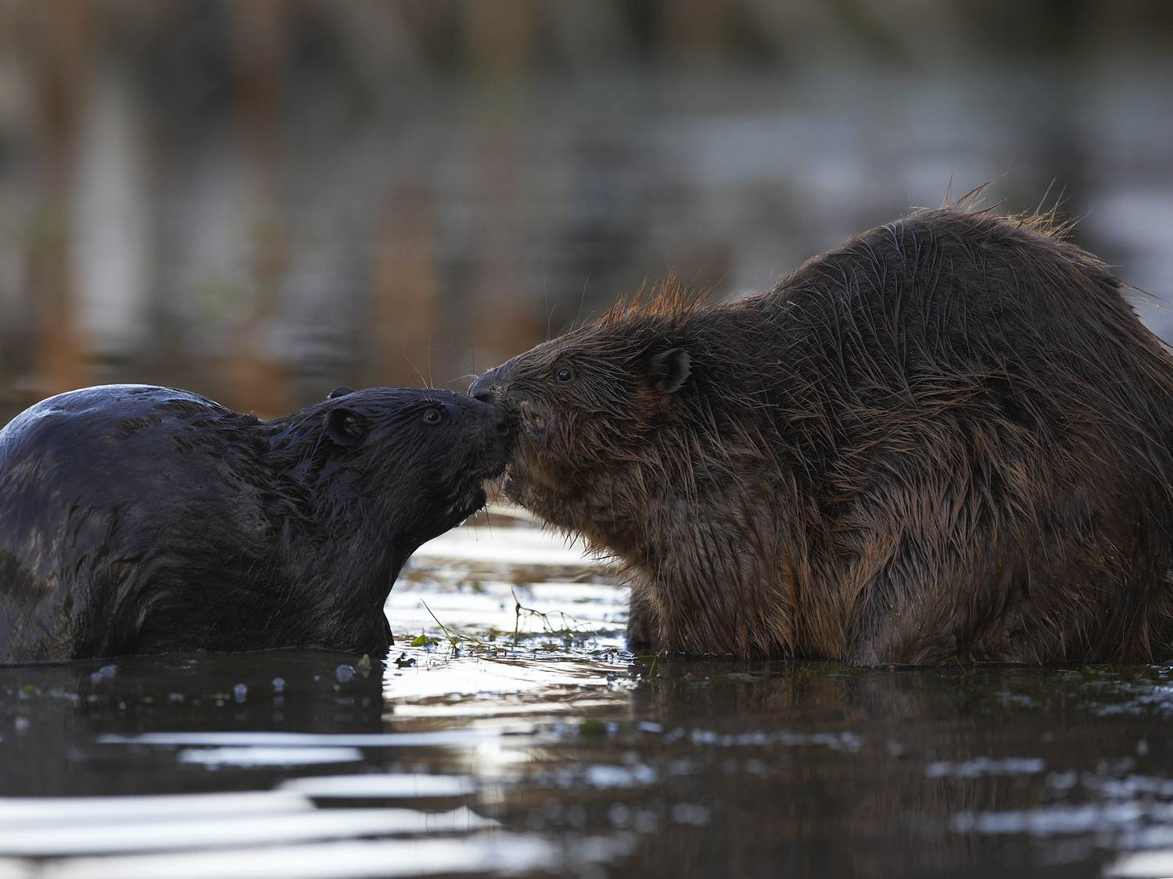
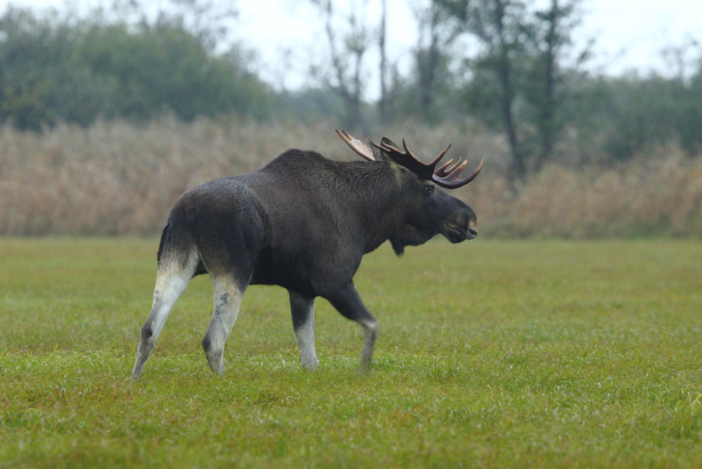
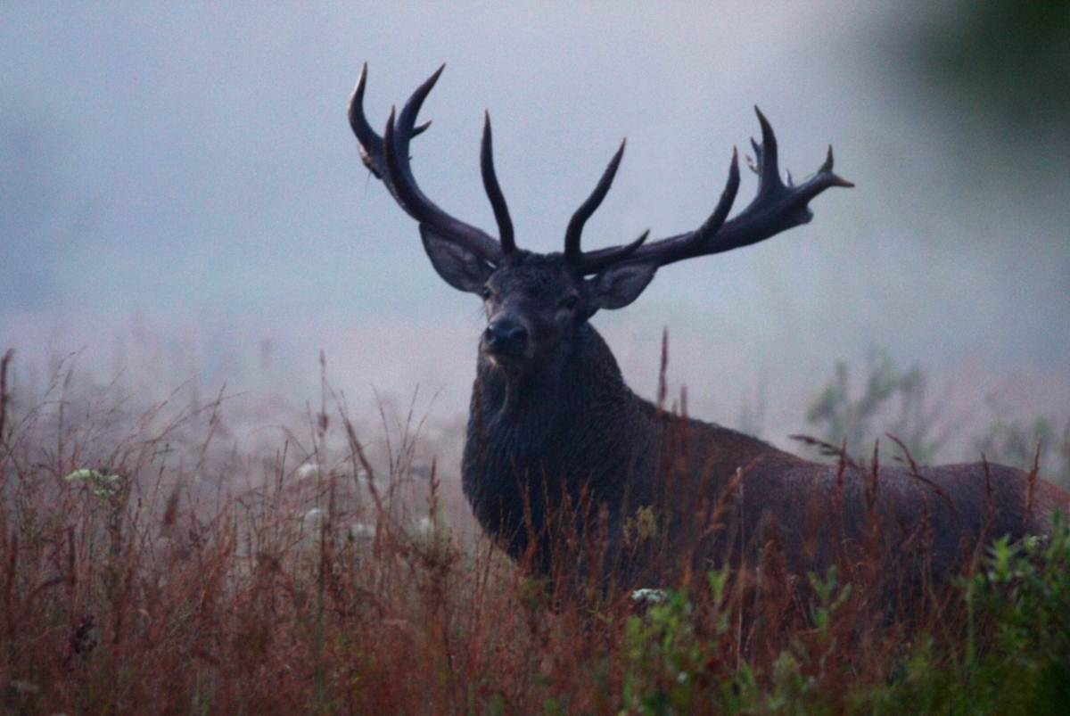
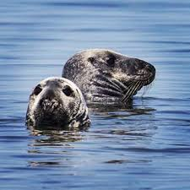
Kaasaegne jahindus on ühiskondliku tellimuse täitmine

Slide 6
Teaduspõhine jahindus
Loomulikult ei ole ei metsloomad oma tegevusega halvad ega inimesed samuti.
Küsimus ongi tasakaalu hoidmises inimese ja looduse vahel.
Et see tasakaal oleks võimalikult looduslähedane, ongi jahimehed appi kutsunud teadlased ja deklareerinud kaasaegse jahinduse arengu teadmiste ja teaduse põhiseks.
Kõik see on tugevalt muutnud jahindust ja jahimehi. Ulukipopulatsioonide majandamine toimub kindlate reeglite alusel.
Vaja on erialaseid teadmisi ja kogemusi.

Slide 7
Jahindus on nutikas lahendus looduse ja inimese suhetes
Jahipidamine on nutikas lahendus ühiskonna probleemide ja väljakutsete lahendamiseks tänapäeva intensiivse arengu tingimustes.
Lahendatakse ühiskondlikud tellimused loodusliku tasakaalu säilitamisel ja ülemääraste kahjude ärahoidmisel.
Selle tulemusel tekib hulgaliselt kõrgekvaliteedilist õnnelikku liha, mida kasvav inimkond vajab.
Inimesed viibivad jahipidamise käigus looduses ja see tugevdab tervist ja vabastab pinged.
Kui muude vaba aja tegevustele peab ühiskond kulutama hulgaliselt ressursse ja rajama vaba aja keskusi, siis jahimehed ja -naised hoolitsevad oma kulude eest ise.
Säilib side loodusega ja arusaam looduslikest protsessidest ja hoitakse ära nn linnaegoismi teke.

Slide 8
Jahindus on looduskaitse
Tänan tähelepanu eest!

